Slide 1

Детско-родительский проект во второй младшей группе
«Путешествие в страну сказок»
Муниципальное бюджетное дошкольное образовательное учреждение «Детский сад № 12 «Ромашка»
Подготовили: Скочкова А.В., учитель-дефектолог
Изотова А.И., воспитатель
Ордина Н.Ю., воспитатель
Вологда, 2026

Slide 2
Актуальность
В этом сложном современном процессе становления человек немало зависит от того, как ребенок адаптируется в мире людей, сможет ли он найти свое место в жизни и реализовать собственный потенциал. Одним из эффективных механизмов, обеспечивающим развитие детей, являются сказки.
Сказка для ребенка- это не что иное, как особое средство достижения жизни, способ познания, осмысления некоторых жизненных явления, моральных уста6новок общества, постижения реальной действительности. Образность сказки, даже более того - ее условность, хорошо усваивается ребенком.
Народные сказки особенно волшебные, где обязательно присутствуют отрицательные персонажи, аккулицирую в себе богатый материал, на основе которого дошкольники способны усвоить типичные образцы и модели поведения, определяемого не только сложившей ситуации, но и характером персонажа.

Slide 3
Цель и задачи проекта.
Цель: Создание условий родительской компетентности посредством устного народного творчества (сказок) и представление у детей о видах народных сказок, через различные виды деятельности.
Задачи:
Формировать у детей знания о русских, народных сказках.
Воспитание любви к сказке, народному творчеству, художественному слову.
Развивать речь, активировать словарный запас.
Развивать
Способствовать развитию совместного творчества родителей и детей.
Вызвать заинтересованность родителей жизни в ДОУ и желание в ней участвовать.

Slide 4
Срок реализации проекта: краткосрочный ( 2 недели).
Участники проекта: дети 3-4 года, родители, воспитатели, учитель-дефектолог.
Итоговый продукт: выставка совместного творчества детей и родителей.

Slide 5
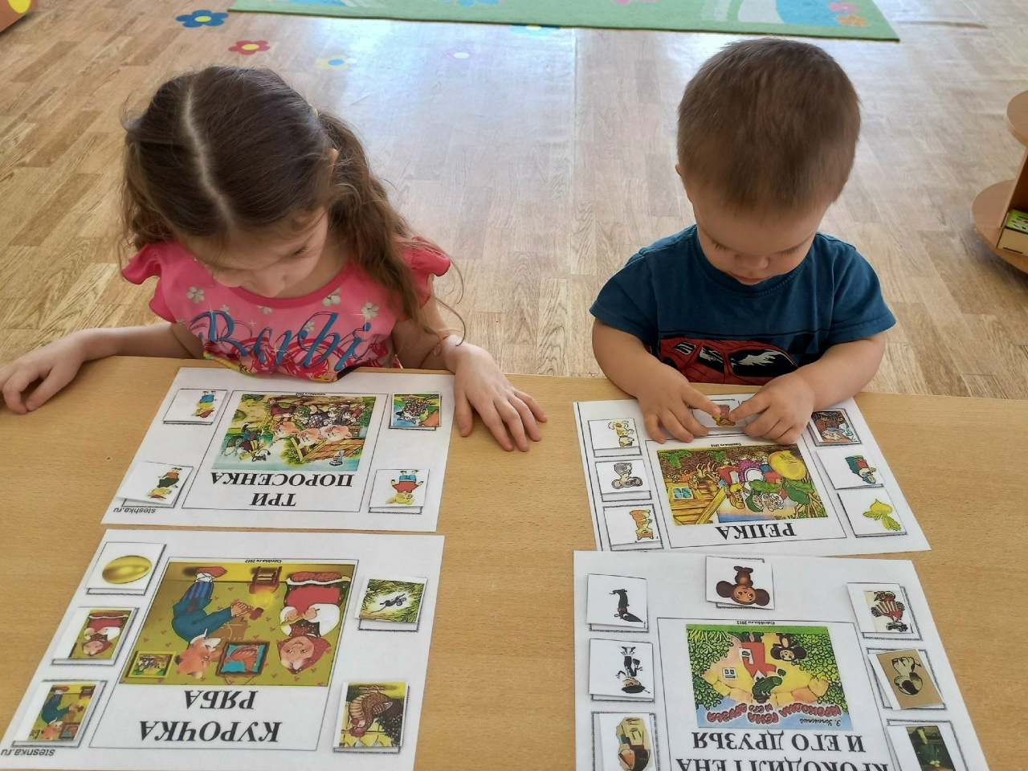
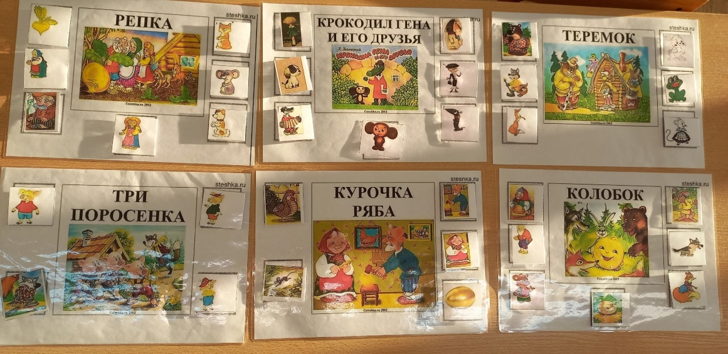
Проведение настольно-печатных игр, дидактических и словестных игр.

Slide 6
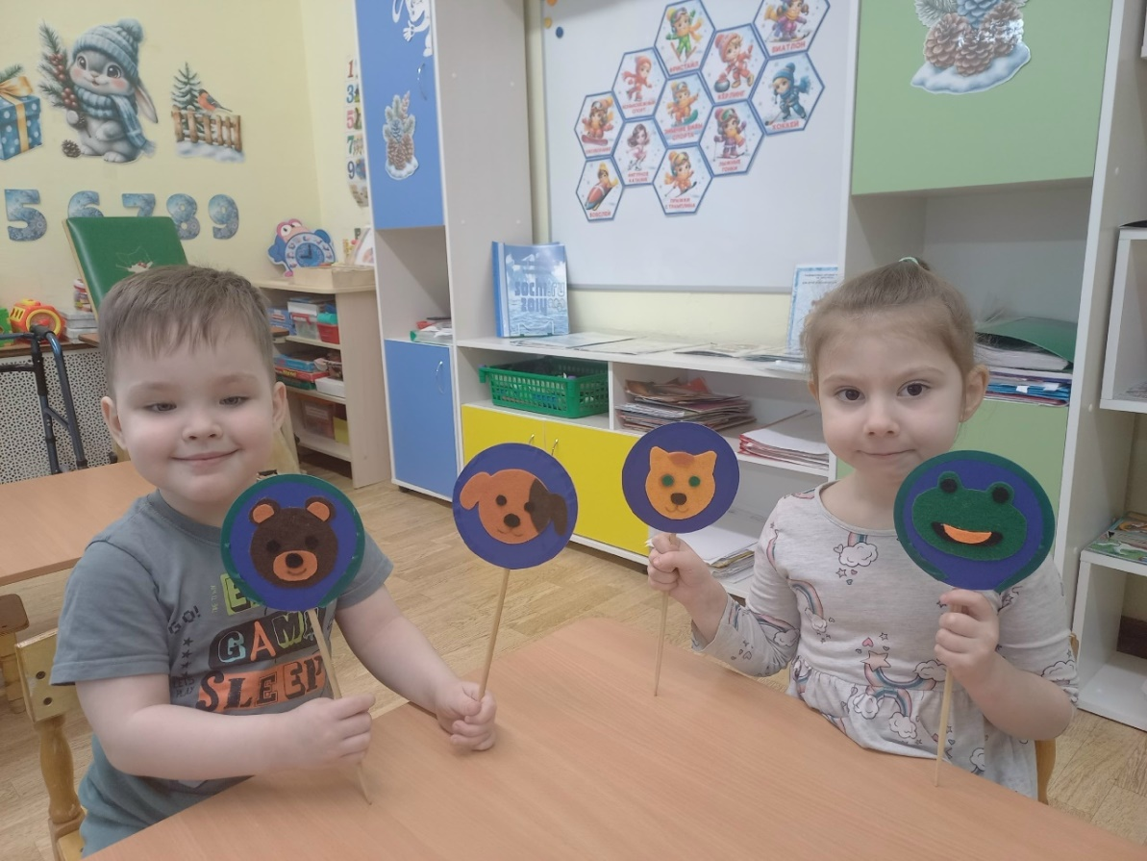
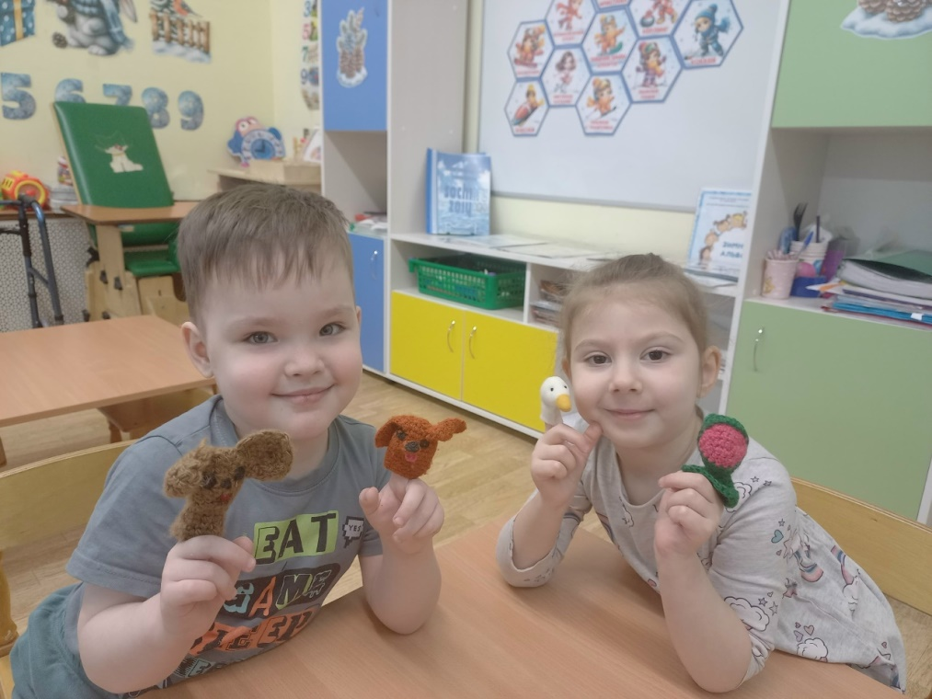
Инсценировка сказок с помощью театральных атрибутов

Slide 7
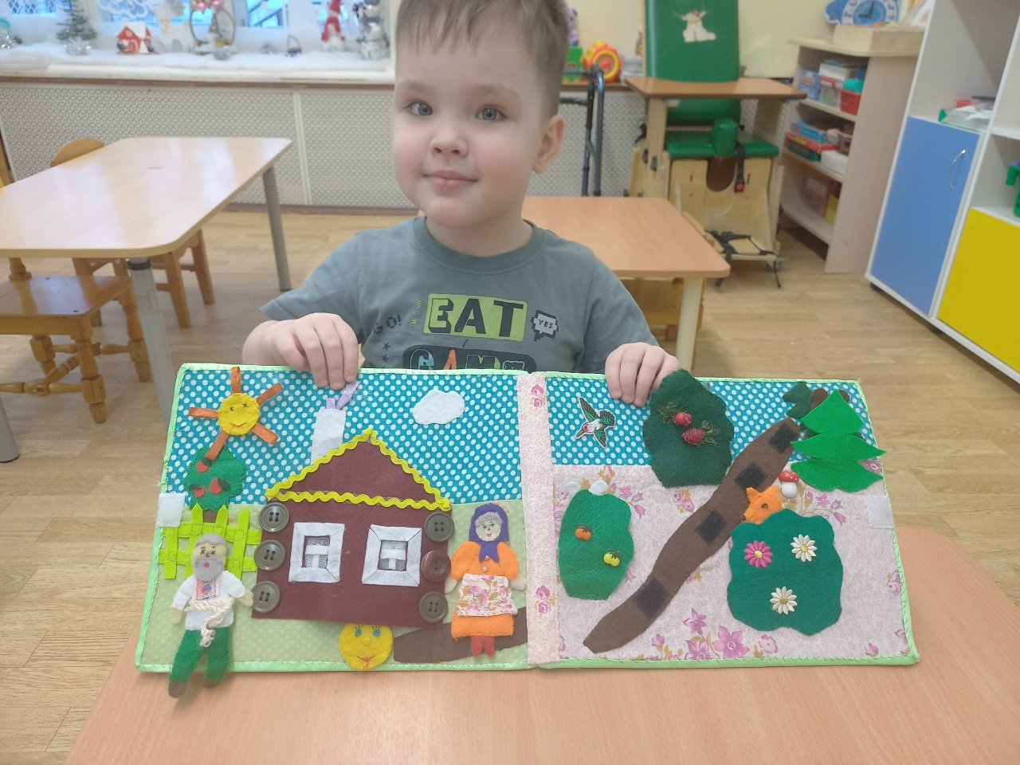
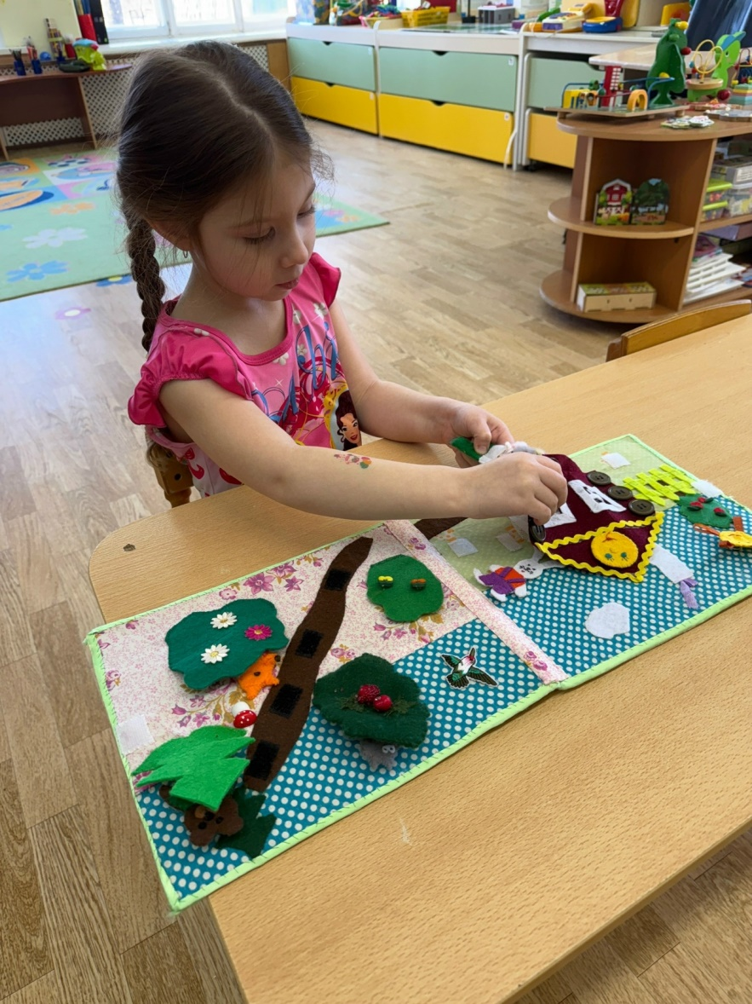
Дидактическая игра «Колобок»

Slide 8
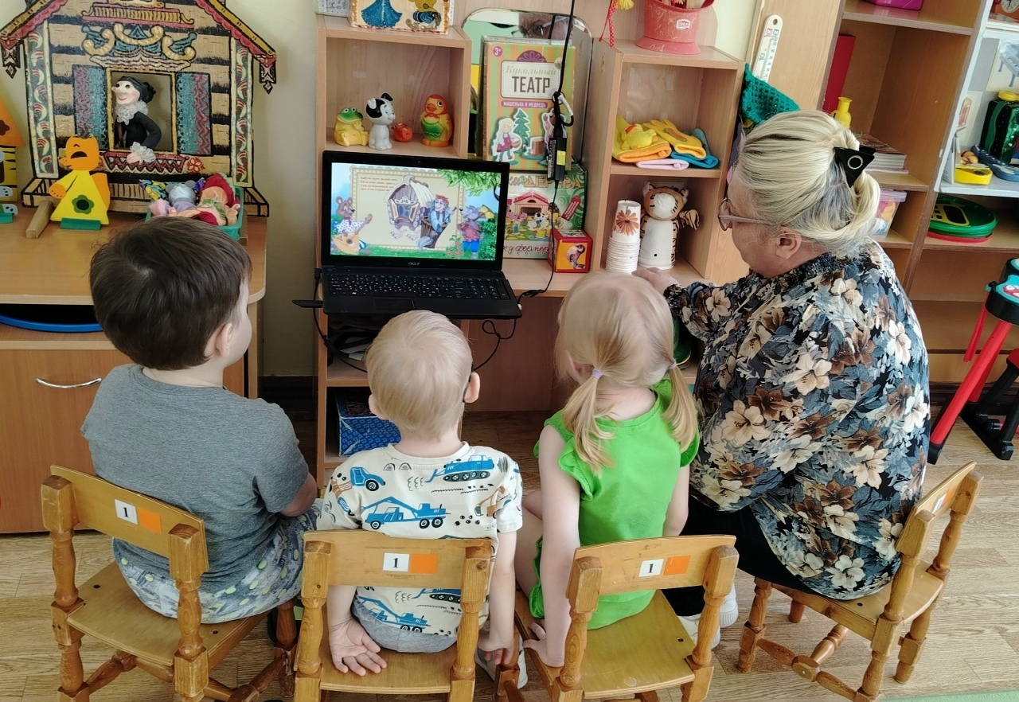
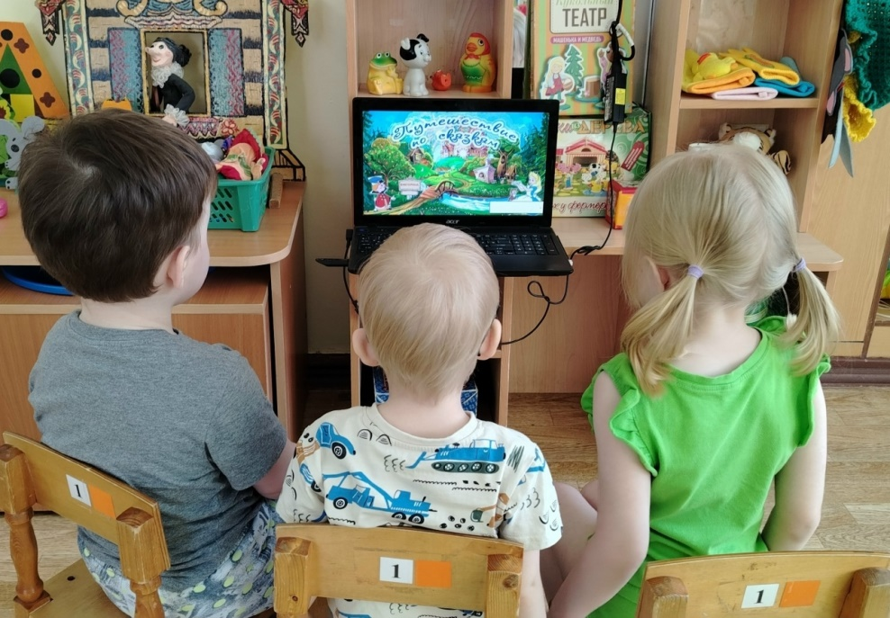
Проведение учителем-дефектологом викторины «По сказкам»

Slide 9
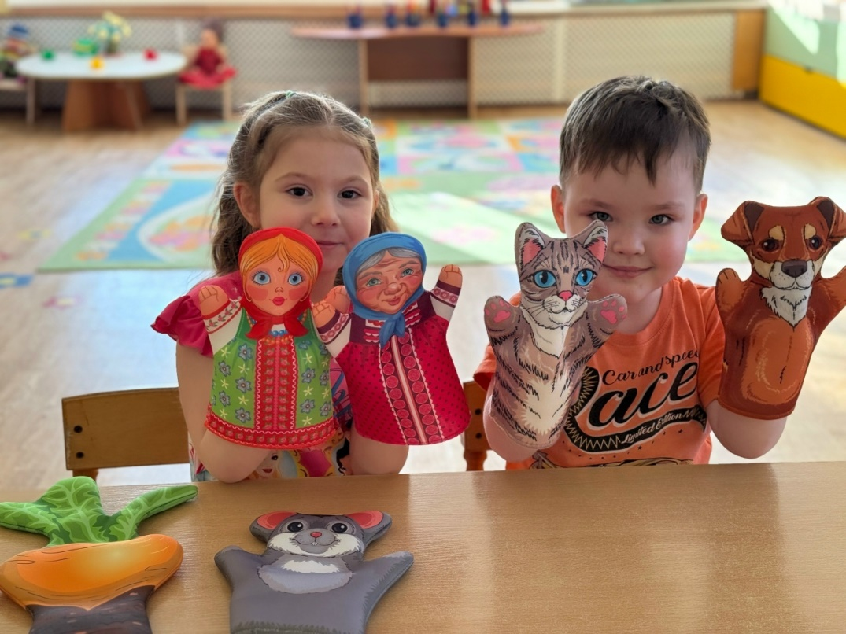
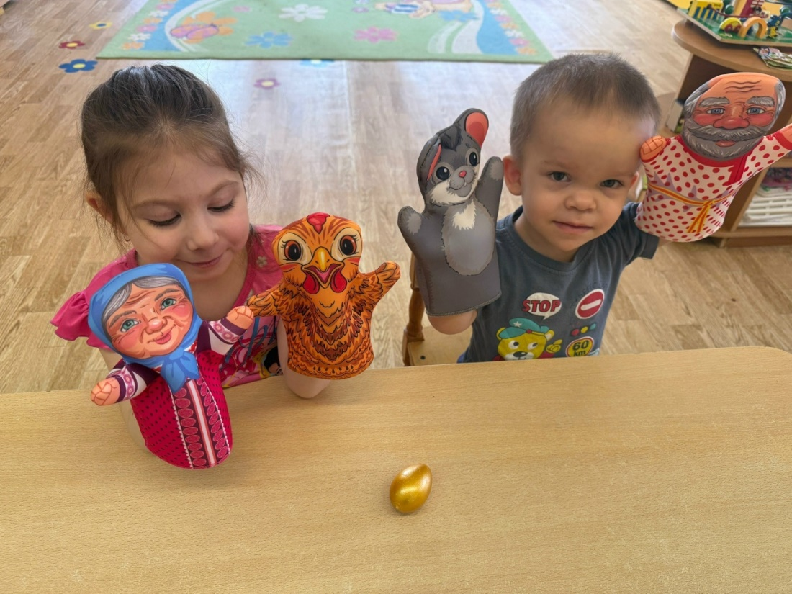
Кукольный театр «Репка», «Курочка Ряба»

Slide 10
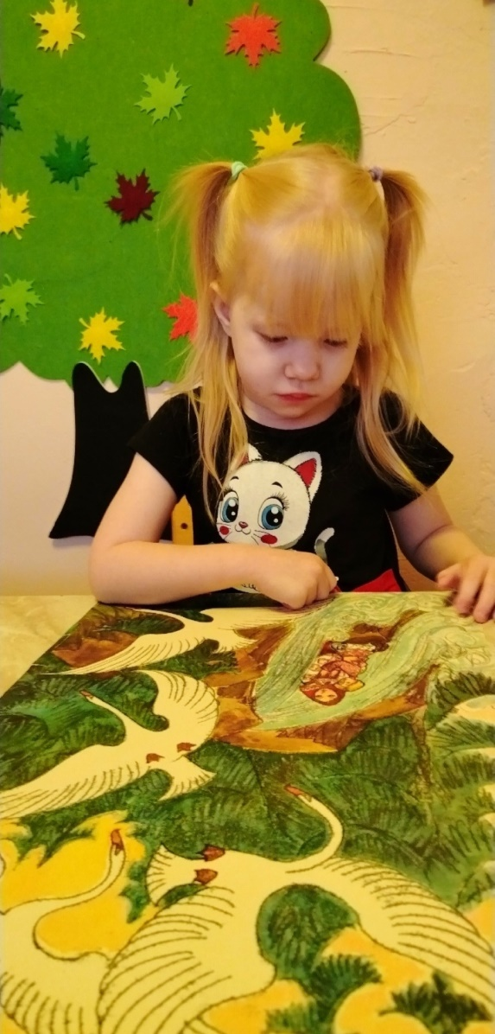
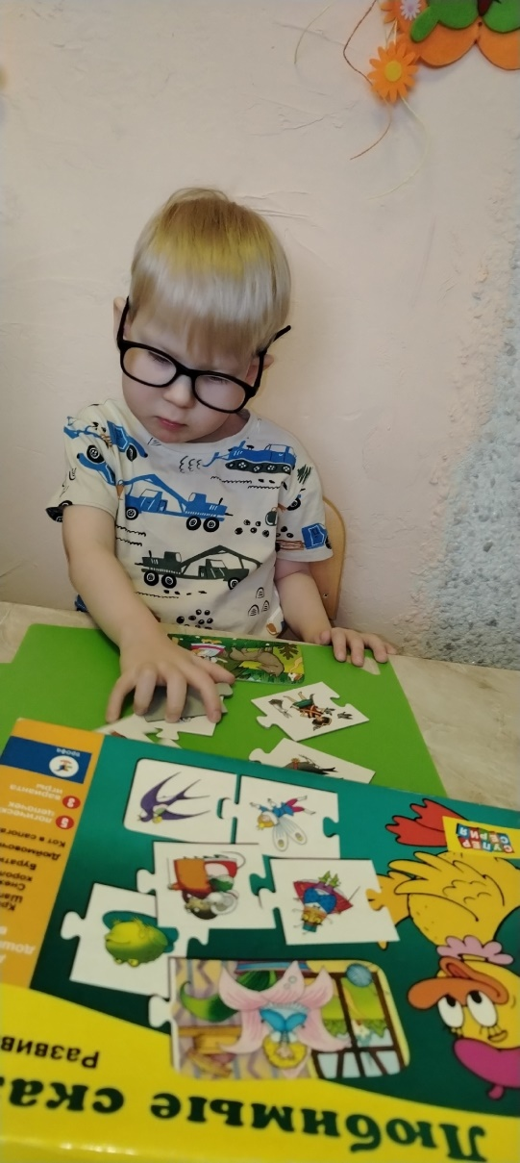
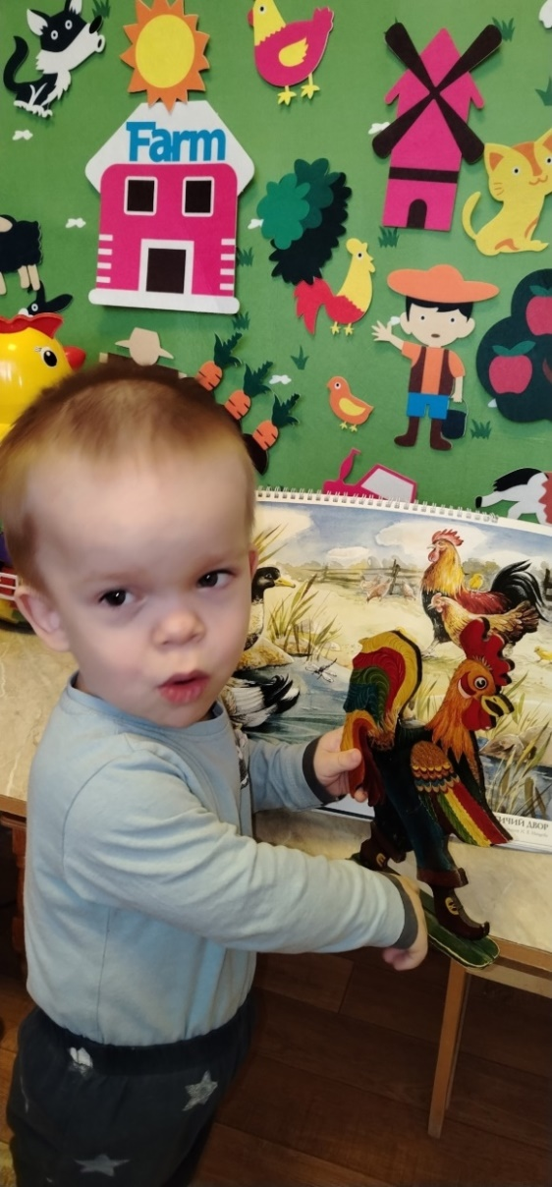
Коррекционно-развивающие занятия с учителем-дефектологом

Slide 11
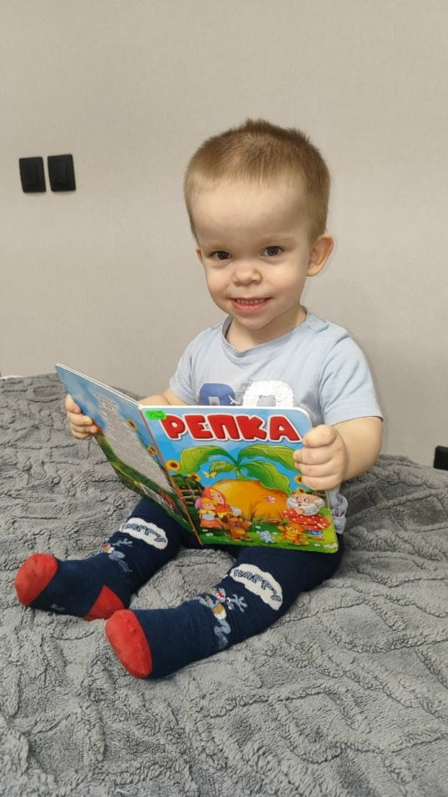
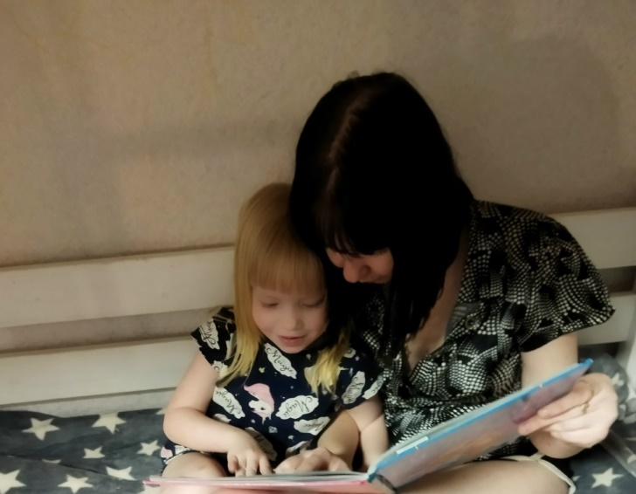
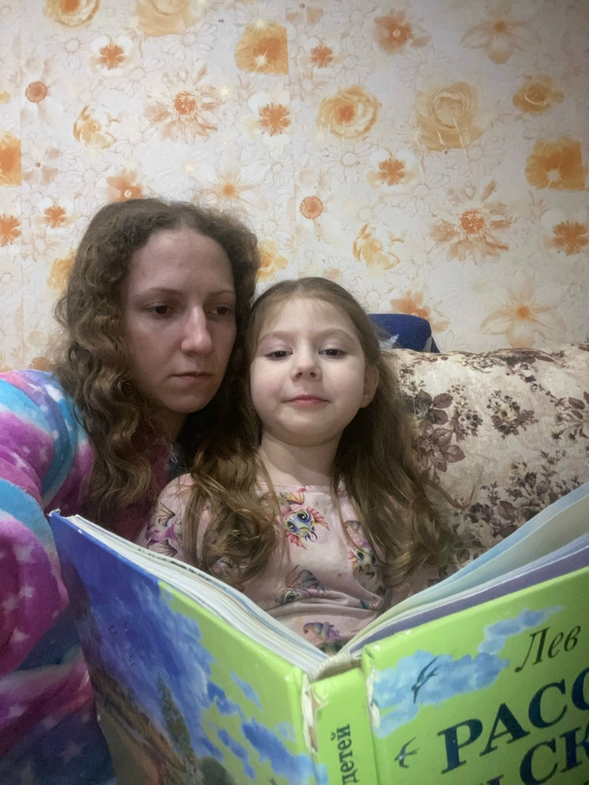
Совместная работа с родителями «Сказки на ночь».

Slide 12
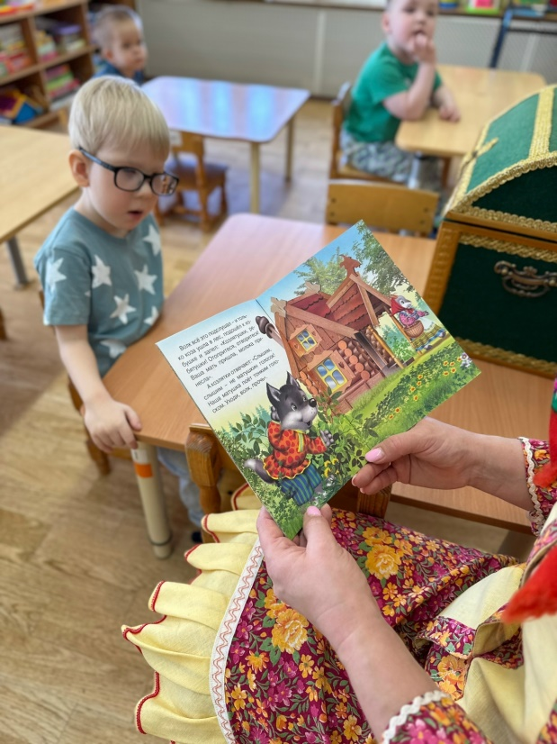
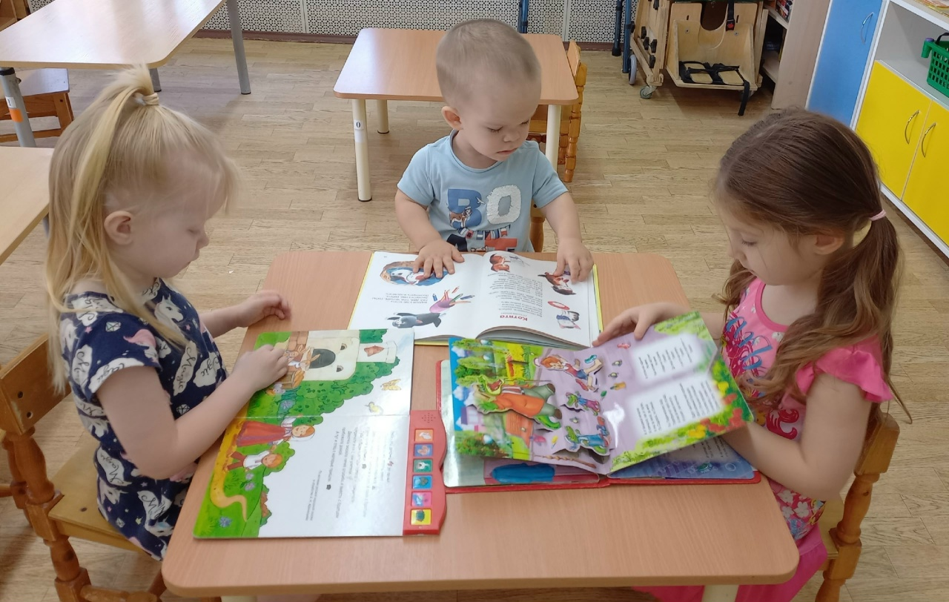
Чтение и рассказывание русских народных сказок, беседы по прочитанному

Slide 13
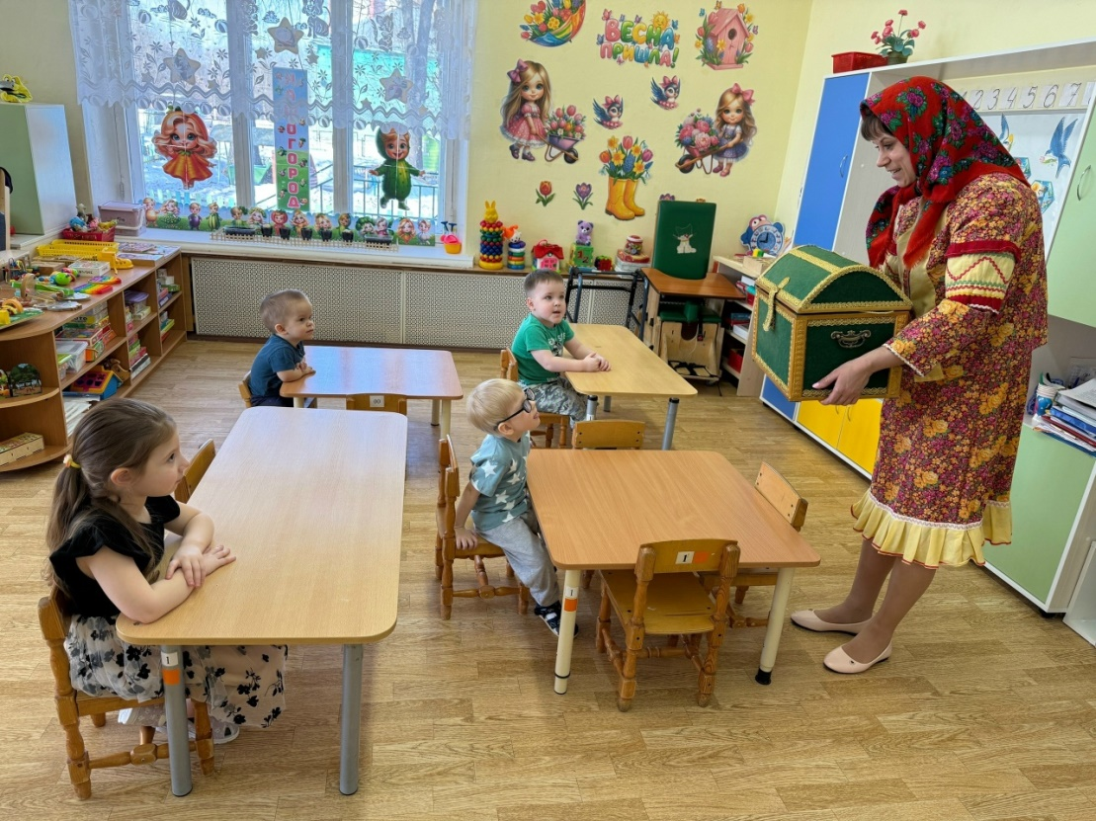
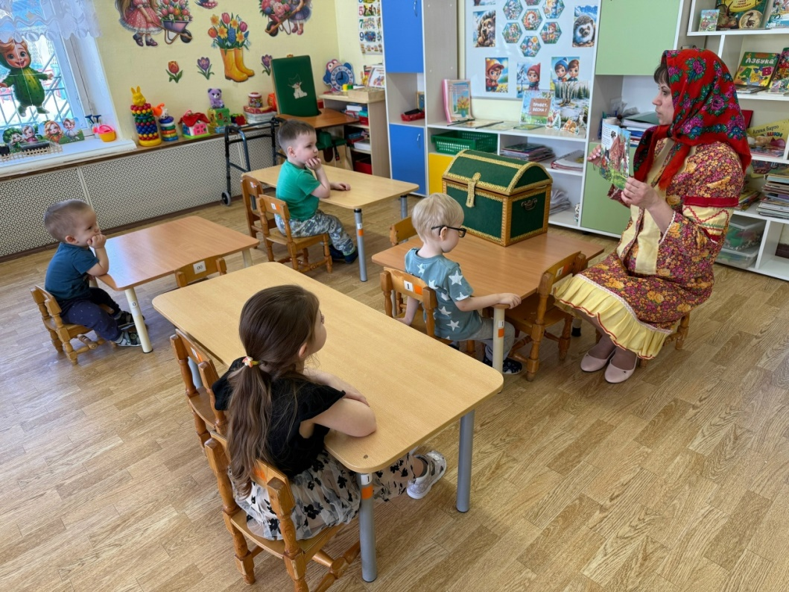
Участие в городском проекте «Читающий детский сад» 2026г.

Slide 14
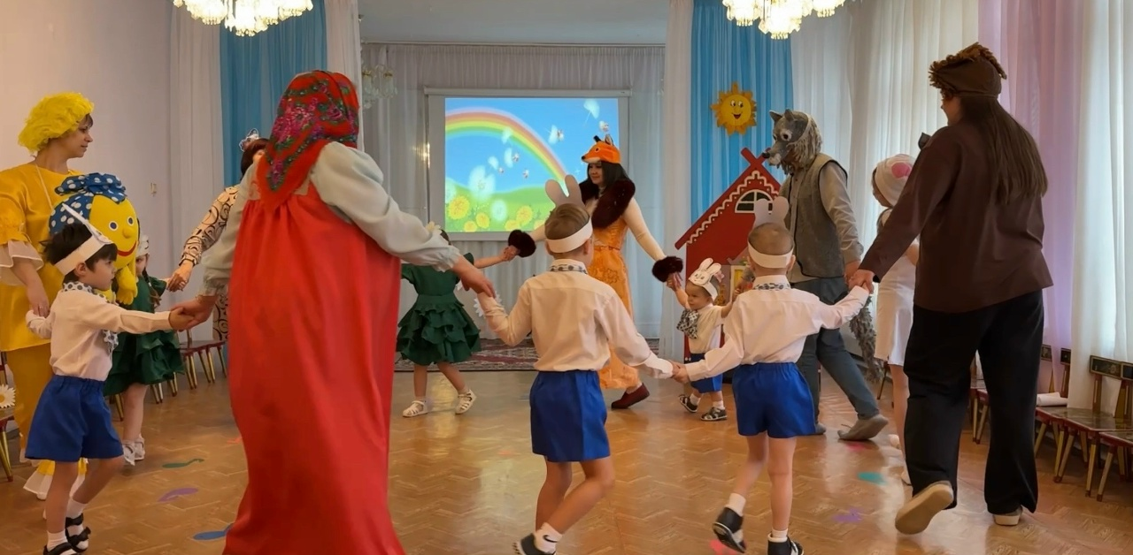
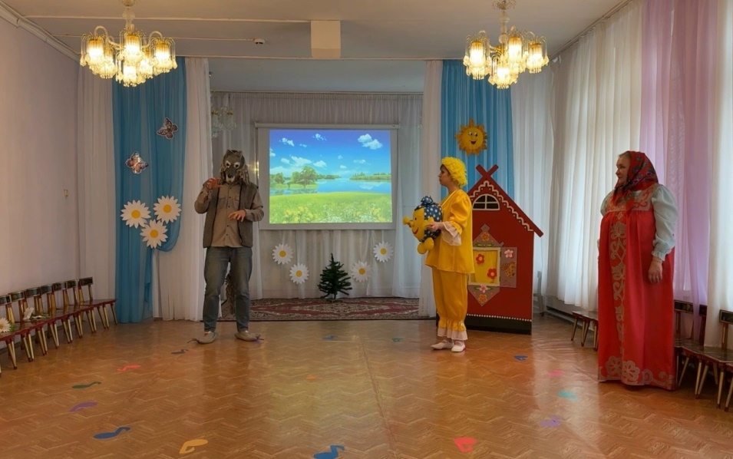
Инсценировка сказки «Колобок» совместно с педагогами и родителями.

Slide 15
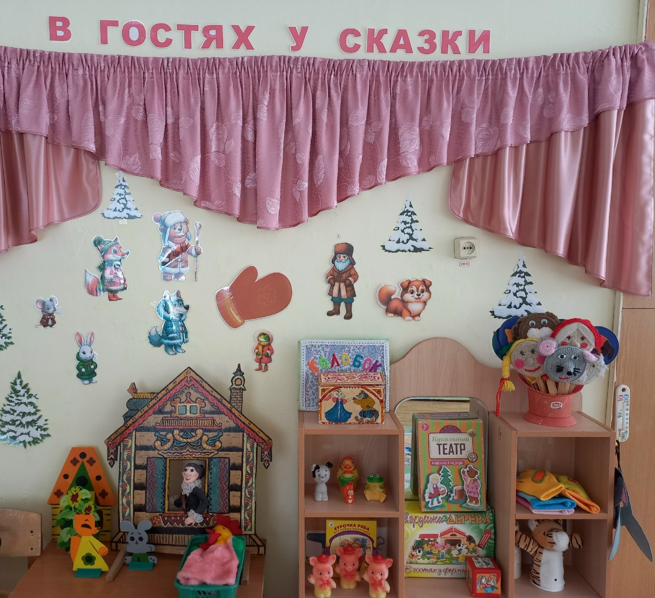

Slide 16
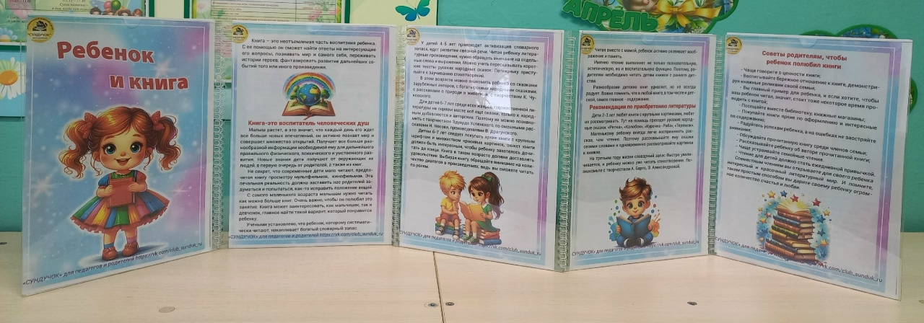
Консультация для родителей

Slide 17
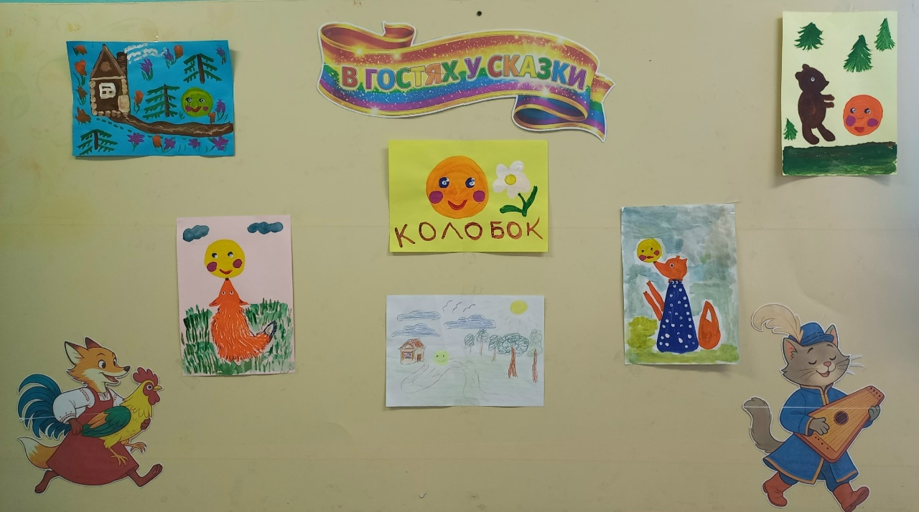
Итоговый продукт проекта: выставка совестного творчества родителей и детей

Slide 18
Спасибо за внимание!

